Slide 1
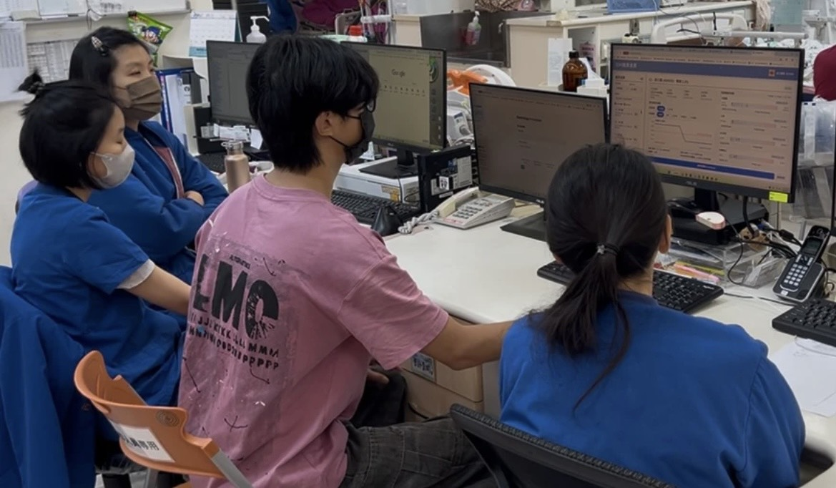
基於EBM可解釋性模型與LLM輔助之臨床AI查房系統
A Clinical Information System Empowered By Explainable EBM Models And LLM
專題教授：蔣榮先 專題成員：黃楷軒

Slide 2
問題定義
臨床困境：查房需要「快」也需要「可信」
系統目標
人工記憶與查閱速度慢
把分散資料轉為可解釋風險判讀，
讓查房從「翻資料」變成「看重點」
缺乏即時可解釋評估
IDH
EBM
透析中低血壓事件
可解釋
風險模型
資料分散、畫面不一致

Slide 3
解決方法
回憶
預測
歷史資料庫與百分位計算，定位病人目前狀態。
EBM 模型輸出 IDH 機率與特徵貢獻。
呈現
輔助
查房頁、解釋頁、報告書集中展示。
LLM 將模型輸出轉成可讀臨床摘要。

Slide 4
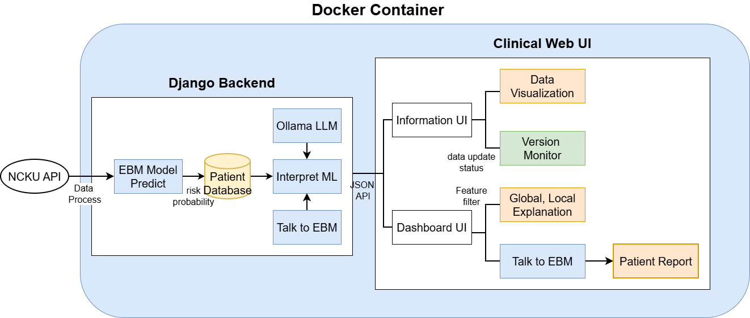
系統架構流程
系統架構：資料 → 模型 → 資料庫 → 解釋 → UI / 報告
預測
回憶
呈現+輔助

Slide 5
Data preprocess
資料與訓練集設計：避免病人層級資料洩漏
原始資料
目標清理
排除 leakage
Group split
Validation
1
2
3
4
5

Slide 6
Model rationale
為什麼選 EBM：保留風險預測能力，同時能被臨床理解
比較面向
一般黑盒模型
EBM 模型
預測結果
風險分數
風險分數 + 特徵解釋
可解釋性
通常需外部解釋器
模型本身就是可解釋
核心價值
準確率
準確率 + 臨床信任度
EBM 公式：

Slide 7
Model internals
1 Baseline risk
先估整體 IDH 發生基準風險。
2 Feature binning
連續特徵離散化成 bins，保留缺失值 separate。
3 Cyclic boosting
逐一更新每個 fᵢ(xᵢ)，每輪只修正殘差的一小步。
4 Bagging & validation
outer_bags 平均多模型，validation + early stopping 防過擬合。
5 Additive output
各特徵貢獻加總，轉成 IDH 機率與局部解釋。

Slide 8
Hyperparameter tuning
EBM 參數調整：以「抓到 IDH」為主，兼顧誤報控制
類別不平衡處理
候選搜尋
IDH 事件少：測試 prevalence 約 12.4%。使用 sample_weight 提升正類重要性。
測試 14 組設定：pos_weight、interactions、min_samples_leaf、learning_rate。
臨床 guardrails
挑選bags, rounds
outer_bags=12，max_rounds=30000。
先要求 Precision ≥ 0.50 且 Specificity ≥ 0.85，再選 Recall 最高。

Slide 9
Hyperparameter tuning
EBM 參數最佳解
參數 | 測試範圍 / 設定 | 最後選擇 | 概念
pos_weight | 1, sqrt(neg/pos), 2, 4, 6, ratio | 6.5569 | 讓 IDH 樣本在 loss 中更重要
interactions | 0 或 3x | 0 | 先保留主效應，提升可解釋穩定性
min_samples_leaf | 4, 8, 16 | 8 | 控制每個 bin 至少樣本量，降低雜訊
learning_rate | 0.01, 0.015, 0.03 | 0.015 | 每輪更新幅度，不過大

Slide 10
Evaluation
模型效能：最佳化後大幅提升 IDH recall
0.930
0.748
74.3%
56.2%
ROC-AUC optimized
PR-AUC optimized
Recall optimized
Precision optimized
baseline 0.917
baseline 0.719
baseline 41.7%
baseline 84.5%
區分高 / 低風險能力
不平衡事件更重要
漏判大幅下降
Trade off
接受更多誤報

Slide 11
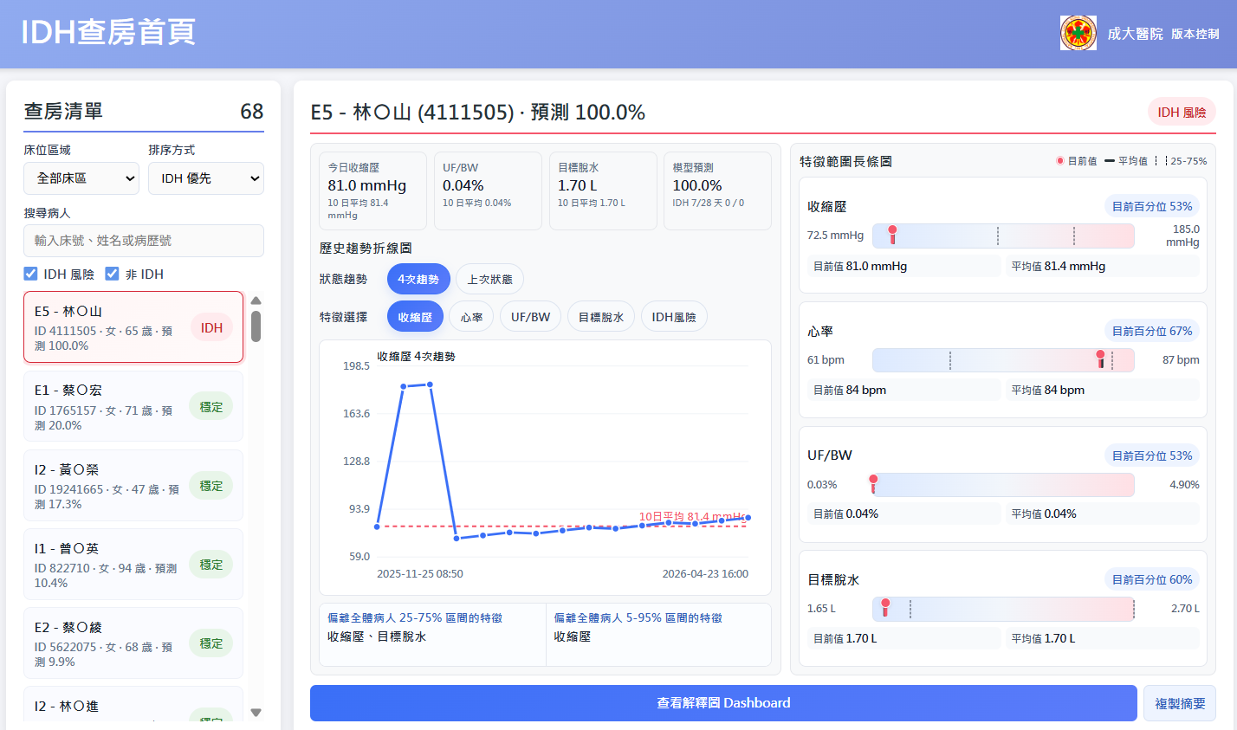
Clinical rounds UI
查房頁 UI：把歷史趨勢與模型風險放在同一張圖
病人特徵分布
快速比較目前病人與群體分布，找到異常值。
不同病人選擇方式
支援病人清單、日期區間與風險排序。
歷史特徵折線圖
顯示 SBP、UF、血流速等歷史變化與事件。
版本控制
模型與資料版本可追蹤，方便日後回溯。

Slide 12
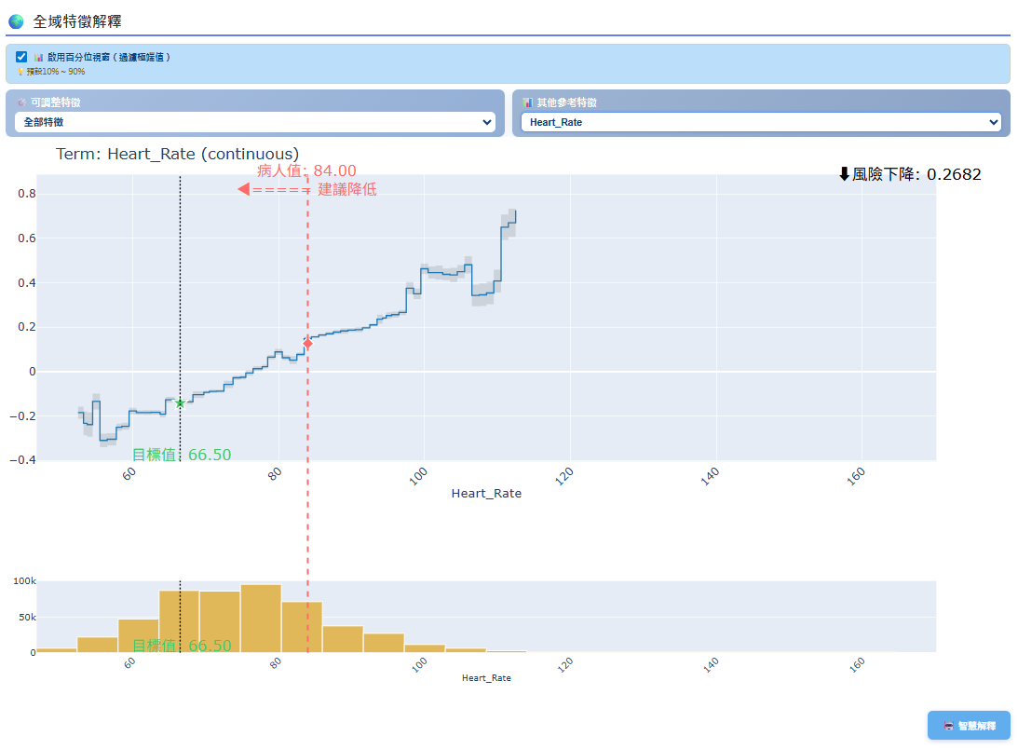
Global explanation
全域解釋：找出整體風險最敏感的臨床特徵
輸入病人 ID
取得最新透析紀錄與特徵值
讀取 EBM term scores
計算各特徵對該病人的風險貢獻
局部梯度 / 平滑
觀察曲線在病人位置附近的斜率
產生調整建議
建議增加、減少或維持特徵方向
把 EBM 曲線加上「病人目前位置 + 可能調整方向」，更貼近查房決策。

Slide 13
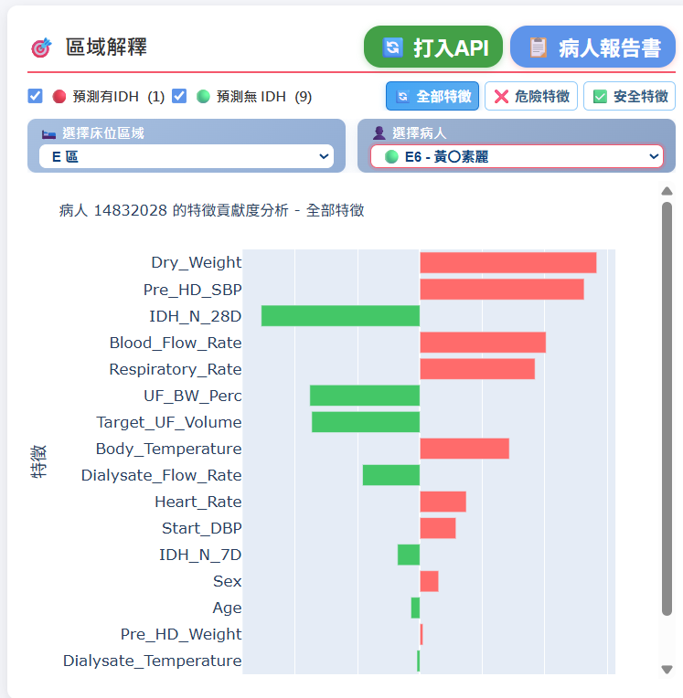
Local explanation
個人化解釋：各特徵對IDH的貢獻分析
輸入病人 ID
取得最新透析紀錄與特徵值
分析個人EBM term scores
計算各特徵對該病人的風險貢獻
正負貢獻度排序
快速了解優良及危險特徵等級
病人報告書按鈕
結合LLM整理解釋病人狀態

Slide 14
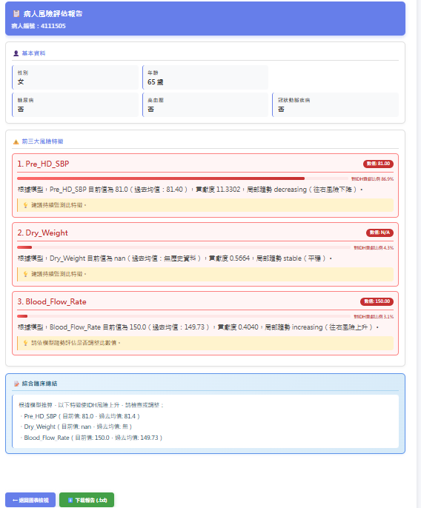
LLM report
病人報告書：LLM 把模型輸出整理成臨床摘要
局部解釋
整理病人高風險特徵、貢獻值與目前位置。
輸出結果
自動產生結構化病人報告書：
• 目前 IDH 風險
• 主要風險來源
• 歷史趨勢
• 臨床可讀建議
Talk to EBM
將曲線、貢獻方向與臨床變數轉為結構化 context。
Ollama LLM
生成查房摘要、風險理由與可行調整建議。

Slide 15
Conclusion
結論：已完成布署並且有護理師的回饋，能降低透析查房的判讀負擔
可解釋 AI 具備臨床應用潛力
UI 視覺化降低資料負擔
EBM 同時提供 IDH 風險與特徵貢獻。
歷史趨勢、全域曲線、局部解釋整合呈現。
個人化醫療監控
長期狀態追蹤
每位病人可定位在自身風險曲線上。
結合版本控制與歷史資料，比較不同時期風險變化。
價值：協助醫師更快掌握病人重點，同時保留模型決策依據!

Slide 16


Future work
未來展望：從被動查詢走向主動式查房輔助
現在
Agent
Causal AI
Clinical loop
EBM + LLM
查房輔助
自動整合功能
主動回報
R-Learner 分析
異質治療效果
回饋與監測
持續改善
AI Agent 查房輔助
R-Learner 因果推論
從被動按鈕查詢，進一步變成主動整合最新資料、偵測高風險病人、提示需要優先關注的事件。
分析不同病人族群在特定處置下的異質性治療效果，例如 UF/BW%、血流速或藥物調整。

